Slide 1
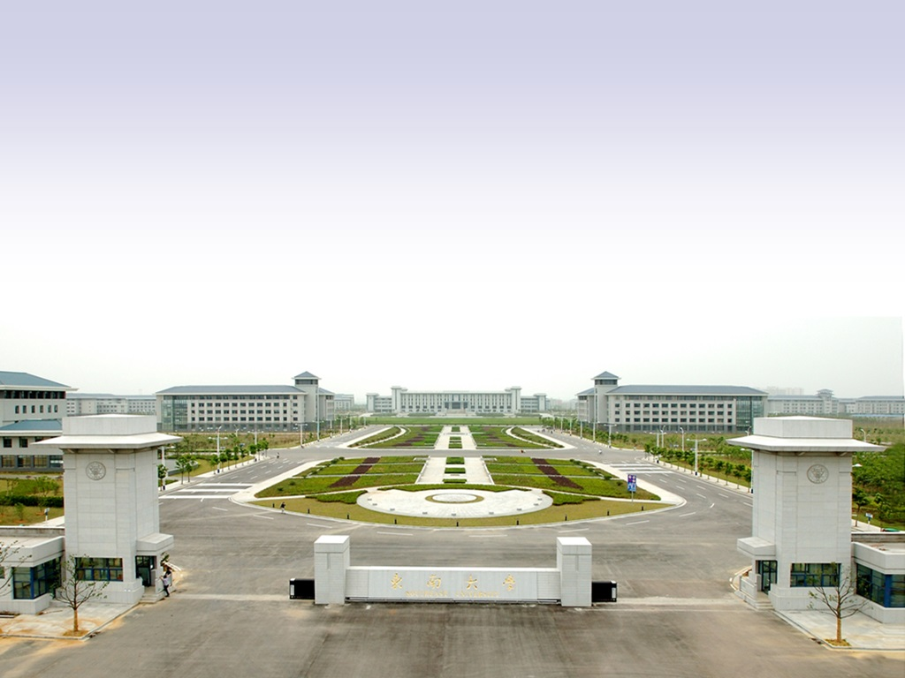

东南大学 国家级 精品课程
线性代数与解析几何
总复习
张小向
http://math.seu.edu.cn

Slide 2

内容提要
友情提醒
一. 行列式
二. 矩阵
三. 向量
复习提纲
四. 线性方程组
五. 二次型
六. 空间解析几何

Slide 3
几何与代数总复习
友情提醒
平时作业会做就行?
平时作业: 针对性, 可翻书, 时限松
期末考试: 综合性, 闭卷考, 时限紧
看懂试题解答就够?
多做往年试题就好?

Slide 4
已知实矩阵B = (b_{ij})_{3×3}, 实二次型
f(x₁, x₂, x₃) = (b₁₁x₁ + b₁₂x₂ + b₁₃x₃)²
+ (b₂₁x₁ + b₂₂x₂ + b₂₃x₃)² + (b₃₁x₁ + b₃₂x₂ + b₃₃x₃)²,
则[ ].
(A) f(x₁, x₂, x₃)正定 ⇔ |B| ≠ 0;
(B) f(x₁, x₂, x₃)不正定;
(C) f(x₁, x₂, x₃)正定 ⇔ B正定;
(D) f(x₁, x₂, x₃)正定.

Slide 5
已知实矩阵B = (b_{ij})_{3×3}, 实二次型
f(x₁, x₂, x₃) = (b₁₁x₁ + b₁₂x₂ + b₁₃x₃)²
+ (b₂₁x₁ + b₂₂x₂ + b₂₃x₃)² + (b₃₁x₁ + b₃₂x₂ + b₃₃x₃)².
b₁₁x₁ + b₁₂x₂ + b₁₃x₃
b₂₁x₁ + b₂₂x₂ + b₂₃x₃
b₃₁x₁ + b₃₂x₂ + b₃₃x₃
y₁ = b₁₁x₁ + b₁₂x₂ + b₁₃x₃,
y₂ = b₂₁x₁ + b₂₂x₂ + b₂₃x₃,
y₃ = b₃₁x₁ + b₃₂x₂ + b₃₃x₃,
y₁
y₂
y₃
x₁
x₂
x₃
y = ,
x = ,
y = Bx,
y₁
y₂
y₃
f(x₁, x₂, x₃) = y₁² + y₂² + y₃²
= (y₁, y₂, y₃)
= y^{T}y
= (Bx)^{T}(Bx)
= (x^{T}B^{T})(Bx)
= x^{T}(B^{T}B)x

Slide 6
已知实矩阵B = (b_{ij})_{3×3}, 实二次型
f(x₁, x₂, x₃) = (b₁₁x₁ + b₁₂x₂ + b₁₃x₃)²
+ (b₂₁x₁ + b₂₂x₂ + b₂₃x₃)² + (b₃₁x₁ + b₃₂x₂ + b₃₃x₃)².
f(x₁, x₂, x₃) = x^{T}(B^{T}B)x正定
⇒ B^{T}B的特征值λ₁, λ₂, λ₃全大于0
⇒ |B^{T}B| = λ₁λ₂λ₃ > 0
⇒ |B^{T}||B| > 0
⇒ |B| ≠ 0

Slide 7
已知实矩阵B = (b_{ij})_{3×3}, 实二次型
f(x₁, x₂, x₃) = (b₁₁x₁ + b₁₂x₂ + b₁₃x₃)²
+ (b₂₁x₁ + b₂₂x₂ + b₂₃x₃)² + (b₃₁x₁ + b₃₂x₂ + b₃₃x₃)².
f(x₁, x₂, x₃) = x^{T}(B^{T}B)x正定 ⇒ |B| ≠ 0.
反过来,
|B| ≠ 0
⇒ B可逆
⇒ B^{T}B = B^{T}EB与E合同
⇒ f(x₁, x₂, x₃) = x^{T}(B^{T}B)x正定.

Slide 8
已知实矩阵B = (b_{ij})_{3×3}, 实二次型
f(x₁, x₂, x₃) = (b₁₁x₁ + b₁₂x₂ + b₁₃x₃)²
+ (b₂₁x₁ + b₂₂x₂ + b₂₃x₃)² + (b₃₁x₁ + b₃₂x₂ + b₃₃x₃)².
f(x₁, x₂, x₃) = x^{T}(B^{T}B)x正定 ⇔ |B| ≠ 0.

Slide 9
已知实矩阵B = (b_{ij})_{3×3}, 实二次型
f(x₁, x₂, x₃) = (b₁₁x₁ + b₁₂x₂ + b₁₃x₃)²
+ (b₂₁x₁ + b₂₂x₂ + b₂₃x₃)² + (b₃₁x₁ + b₃₂x₂ + b₃₃x₃)²,
则[ ].
(A) f(x₁, x₂, x₃)正定 ⇔ |B| ≠ 0;
(B) f(x₁, x₂, x₃)不正定;
(C) f(x₁, x₂, x₃)正定 ⇔ B正定;
(D) f(x₁, x₂, x₃)正定.
忽悠
陷阱
f(x₁, x₂, x₃) = y₁² + y₂² + y₃²

Slide 10
已知实矩阵B = (b_{ij})_{3×3}, 实二次型
f(x₁, x₂, x₃) = (b₁₁x₁ + b₁₂x₂ + b₁₃x₃)²
+ (b₂₁x₁ + b₂₂x₂ + b₂₃x₃)² + (b₃₁x₁ + b₃₂x₂ + b₃₃x₃)²,
则[ ].
(A) f(x₁, x₂, x₃)正定 ⇔ |B| ≠ 0;
(B) f(x₁, x₂, x₃)不正定;
(C) f(x₁, x₂, x₃)正定 ⇔ B正定;
(D) f(x₁, x₂, x₃)正定.
把题目改一下: 曲面f(x₁, x₂, x₃) = 1的类型?
f(x₁, x₂, x₃)的惯性指数? B中带参数?
B = (b_{ij})_{m×n}呢? B的行(列)向量组线性无关?

Slide 11
几何与代数总复习
友情提醒
平时作业会做就行?
看懂试题解答就够?
多做往年试题就好?
没有问题要问就不必参加考前答疑?

Slide 12



一. 行列式
几何与代数总复习
一. 行列式
方程组
克拉默法则
伴随矩阵
定义
逆矩阵
矩 阵
秩
行
列
式
特征多项式
性质
应用
秩
向量组
线性相关性
计算
极大无关组
叉积/混合积
几 何
面积/体积


Slide 13


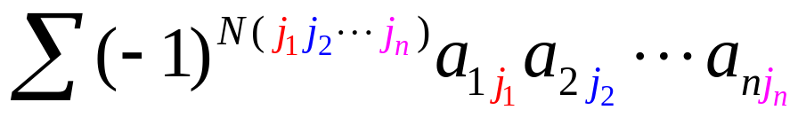
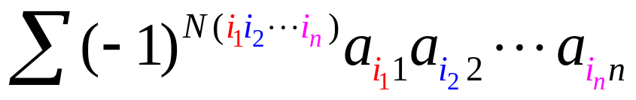
几何与代数总复习
一. 行列式
一阶
数
低
阶
行
列
式
的
定
义
二阶
对角线法则
三阶
排列
组合
一
般
a₁₁A₁₁+a₁₂A₁₂+…+a_{1n}A_{1n}
递推
公式
a₁₁A₁₁+a₂₁A₂₁+…+a_{n1}A_{n1}


Slide 14
行列式的性质
几何与代数总复习
一. 行列式
性质1. 互换行列式中的两列, 行列式变号.
推论. 若行列式 D 中有两列完全相同, 则
D = 0.
性质2. (线性性质)
(1) det(α₁, …, kα_{j}, …, α_{n})
= kdet(α₁, …, α_{j}, …, α_{n});
(2) det(α₁, …, β_{j}+γ_{j}, …, α_{n})
= det(α₁, …, β_{j}, …, α_{n})
+ det(α₁, …, γ_{j}, …, α_{n}).


Slide 15
几何与代数总复习
一. 行列式
推论. 若行列式 D 中有两列元素成比例, 则
D = 0.
性质3. 把行列式的某一列的k倍加到另一列
上去, 行列式的值不变.
a₁₁ … (a_{1i} + ka_{1j}) … a_{1j} … a_{1n}
a₂₁ … (a_{2i} + ka_{2j}) … a_{2j} … a_{2n}
… … … … … … …
a_{n1} … (a_{ni} + ka_{nj}) … a_{nj} … a_{nn}
a₁₁ … a_{1i} … a_{1j} … a_{1n}
a₂₁ … a_{2i} … a_{2j} … a_{2n}
… … … … … … …
a_{n1} … a_{ni} … a_{nj} … a_{nn}
a₁₁ … ka_{1j} … a_{1j} … a_{1n}
a₂₁ … ka_{2j} … a_{2j} … a_{2n}
… … … … … … …
a_{n1} … ka_{nj} … a_{nj} … a_{nn}
=
+


Slide 16
几何与代数总复习
一. 行列式
性质4. 设A, B为同阶方阵, 则|AB| = |A||B|.
注(1) 若A为n阶方阵(n>1), 且|A| = a,
则|A*||A| = |A*A| = |aE| = a^{n}.
注(2) 若A可逆, 则|A⁻¹||A| = |A⁻¹A| = |E| = 1,
因而|A⁻¹| = |A|⁻¹.
注(3) |P⁻¹AP| = |P⁻¹|⋅|A|⋅|P| = |P|⁻¹⋅|A|⋅|P| = |A|.
性质5. 设A方阵, 则|A^{T}| = |A| .
注: 根据方阵的性质5, 前面几条关于列的性
质可以翻译到行的情形. 例如:
性质1’. 互换行列式中的两行, 行列式变号.


Slide 17
几何与代数总复习
一. 行列式
定理1. n阶行列式D等于它的任意一行 (列)
的各元素与其对应的代数余子式乘积
之和. 即
D = a₁₁A₁₁ + a₁₂A₁₂ + … + a_{1n}A_{1n}
= a₂₁A₂₁ + a₂₂A₂₂ + … + a_{2n}A_{2n}
= …
= a_{n1}A_{n1} + a_{n2}A_{n2} + … + a_{nn}A_{nn}
= a₁₁A₁₁ + a₂₁A₂₁ + … + a_{n1}A_{n1}
= a₁₂A₁₂ + a₂₂A₂₂ + … + a_{n2}A_{n2}
= …
= a_{1n}A_{1n} + a_{2n}A_{2n} + … + a_{nn}A_{nn} .


Slide 18
几何与代数总复习
一. 行列式
问: 计算行列式时, 按哪一行(列)展开才好?
答: 简单就好!
a
c
c
b
a
c
…
…
…
b
b
a
例: D_{n} =
.
…
…
…
…

Slide 19
a
c
c
c
c
c
c
b
a
c
c
c
c
c
b
b
a
c
c
c
c
b
b
b
a
c
c
c
…
…
…
…
…
b
b
b
b
a
c
c
b
b
b
b
b
a
c
b
b
b
b
b
b
a
…
例: D_{n} =
…
…
…
…
…
…
…
…
…

Slide 20
a
c
c
c
c
c
0
b
a
c
c
c
c
0
b
b
a
c
c
c
0
b
b
b
a
c
c
0
…
…
…
…
…
b
b
b
b
a
c
0
b
b
b
b
b
a
c−a
b
b
b
b
b
b
a−b
…
D_{n} =
…
…
…
…
…
…
…
…
…

Slide 21
a
c
c
0
0
0
0
b
a
c
0
0
0
0
b
b
a
c−a
0
0
0
b
b
b
a−b
0
0
0
…
…
…
…
…
b
b
b
0
a−b
c−a
0
b
b
b
0
0
a−b
c−a
b
b
b
0
0
0
a−b
…
D_{n} =
…
…
…
…
…
…
…
…
…

Slide 22
a
c−a
0
0
0
0
0
b
a−b
c−a
0
0
0
0
b
0
a−b
c−a
0
0
0
b
0
0
a−b
0
0
0
…
…
…
…
…
b
0
0
0
a−b
c−a
0
b
0
0
0
0
a−b
c−a
b
0
0
0
0
0
a−b
…
D_{n} =
…
…
…
…
…
…
…
…
…
A₁₁ = (−1)¹⁺¹M₁₁
(a−b)^{n−1}

Slide 23
a
c−a
0
0
0
0
0
b
a−b
c−a
0
0
0
0
b
0
a−b
c−a
0
0
0
b
0
0
a−b
0
0
0
…
…
…
…
…
b
0
0
0
a−b
c−a
0
b
0
0
0
0
a−b
c−a
b
0
0
0
0
0
a−b
…
D_{n} =
…
…
…
…
…
…
…
…
…
A₂₁ = (−1)²⁺¹M₂₁

Slide 24
a
c−a
0
0
0
0
0
b
a−b
c−a
0
0
0
0
b
0
a−b
c−a
0
0
0
b
0
0
a−b
0
0
0
…
…
…
…
…
b
0
0
0
a−b
c−a
0
b
0
0
0
0
a−b
c−a
b
0
0
0
0
0
a−b
…
D_{n} =
…
…
…
…
…
…
…
…
…
A₁₂ = (−1)¹⁺²M₁₂
(c−a)(a−b)^{n−2}

Slide 25
a
c−a
0
0
0
0
0
b
a−b
c−a
0
0
0
0
b
0
a−b
c−a
0
0
0
b
0
0
a−b
0
0
0
…
…
…
…
…
b
0
0
0
a−b
c−a
0
b
0
0
0
0
a−b
c−a
b
0
0
0
0
0
a−b
…
D_{n} =
…
…
…
…
…
…
…
…
…
A₁₃ = (−1)¹⁺³M₁₃
(c−a)²(a−b)^{n−3}

Slide 26
a
c−a
0
0
0
0
0
b
a−b
c−a
0
0
0
0
b
0
a−b
c−a
0
0
0
b
0
0
a−b
0
0
0
…
…
…
…
…
b
0
0
0
a−b
c−a
0
b
0
0
0
0
a−b
c−a
b
0
0
0
0
0
a−b
…
D_{n} =
…
…
…
…
…
…
…
…
…
A₁₄ = (−1)¹⁺⁴M₁₄
(c−a)³(a−b)^{n−4}

Slide 27
a
c−a
0
0
0
0
0
b
a−b
c−a
0
0
0
0
b
0
a−b
c−a
0
0
0
b
0
0
a−b
0
0
0
…
…
…
…
…
b
0
0
0
a−b
c−a
0
b
0
0
0
0
a−b
c−a
b
0
0
0
0
0
a−b
…
D_{n} =
…
…
…
…
…
…
…
…
…
A_{1n} = (−1)^{1+n}M_{1n}
(c−a)^{n−1}

Slide 28
几何与代数总复习
一. 行列式
性质6. n阶行列式的某一行(列)元素与另一
行(列)的对应的代数余子式乘积之和
为零. 即
a_{i1}A_{j1} + a_{i2}A_{j2} + … + a_{in}A_{jn} = 0 (i ≠ j)
a_{1i}A_{1j} + a_{2i}A_{2j} + … + a_{ni}A_{nj} = 0 (i ≠ j).
注: 克罗内克(Kronecker)记号
1, i = j,
0, i ≠ j.
δ_{ij} =
定理2.设n阶行列式D = |[a_{ij}]|, 则
n
n
∑ a_{ik}A_{jk} = Dδ_{ij} ,
∑ a_{ki}A_{kj} = Dδ_{ij} .
k=1
k=1


Slide 29
几何与代数总复习
一. 行列式
行列式的计算
1. 二, 三阶行列式—对角线法则.
2. 利用初等变换化为三角形或分块三角形.
A C
O B
A O
C B
= |A|⋅|B|,
= |A|⋅|B|.
3. 按某一行(列)展开—降阶.
4. 递推/归纳.
5. 升阶.


Slide 30
几何与代数总复习
二. 矩阵
二. 矩阵
线性
方程组
齐次
运算
非齐次
分块运算
线性表示
初等变换
向量组
线性相关性
矩
阵
应
用
秩
秩
线性变换
向量
空间
特征值
基变换
坐标变换
特征向量
标准形
相似
二次型
规范形
正定性


Slide 31

几何与代数总复习
二. 矩阵
矩阵的运算
运算 | 前提条件 | 定义 | 性质
加法 A + B | A与B是同类型的 | 对应元素相加 | A + B = B + A; (A + B) + C = A + (B + C); A + O = A; A + (−A) = O
数乘 kA | k是一个数 | 用k乘A的每一个元素 | k(lA) = (kl)A; (k + l)A = kA + lA; k(A + B) = kA + kB; (−1)A = −A
乘法 AB | A的列数 = B的行数 | (a_{ij})_{m×l}(b_{ij})_{l×n} = (c_{ij})_{m×n} c_{ij} = | (AB)C = A(BC); A(B+C) =AB+AC; (A+B)C =AC+BC; (kA)B = k(AB)
幂 A^{m} | A是方阵, m是正整数 | A¹ = A, A^{k+1} = A^{k}A | A^{k}A^{l} = A^{k+l}; (A^{k})^{l} = A^{kl}
转置 A^{T} | 无 | (a_{ij})_{m×l} ^{T} = (a_{ji})_{l×m} | (A^{T})^{T} = A; (A + B)^{T} = A^{T} + B^{T}; (kA)^{T} = kA^{T}; (AB)^{T} = B^{T}A^{T}
多项式 f(A) | A是一个方阵, f(x) = a_{s}x^{s} +…+ a₁x + a₀ | f(A) = a_{s}A^{s} +…+a₁A+a₀I | Aξ = λξ (ξ ≠ θ)⇒f(A)ξ = f(λ)ξ, Aξ = λξ (ξ ≠ θ), f(A)ξ = O ⇒ f(λ) = 0
行列式|A| | A是一个方阵 |  | , |A⁻¹| = |A|⁻¹
逆矩阵A⁻¹ | A是一个方阵且|A|≠0 | 若AB = BA = I则B = A⁻¹ | 唯一性, (A⁻¹)⁻¹ = A, (A⁻¹)^{m} = (A^{m})⁻¹, (A^{T})⁻¹ = (A⁻¹)^{T}, (kA)⁻¹ = k⁻¹A⁻¹, (AB)⁻¹ = B⁻¹A⁻¹, 满秩, 特征值≠0


Slide 32
几何与代数总复习
二. 矩阵
方阵
对称
矩阵
反对称
矩阵
可逆
矩阵
对角
矩阵
数量
矩阵
正交
矩阵
正定
矩阵
初等
矩阵
列
矩
阵
行矩阵
零矩阵
单位矩阵


Slide 33
几何与代数总复习
二. 矩阵
行矩阵A_{1×n}: 只有一行, 又名行向量.
列矩阵A_{n×1}: 只有一列, 又名列向量.
零矩阵: 每个元素都是0, 常记为O_{m×n}或O.
单位矩阵: 主对角线元素都是1, 其余元素都是0,
常记为E或I.
数量矩阵: kE, kI, 其中k为常数.
对角矩阵: diag{λ₁, λ₂, …, λ_{n}}, 常用Λ表示.
对称矩阵: A^{T} = A.
反对称矩阵: A^{T} = −A.
方阵: 行数=列数.
正交矩阵: Q^{T}Q = QQ^{T} = E.
正定矩阵: A^{T} = A且∀x ≠θ 有x^{T}Ax > 0.
可逆矩阵: AB = BA = E.
初等矩阵: 由单位矩阵经过一次初等变换所得.


Slide 34
几何与代数总复习
二. 矩阵
定义
实际问题(背景)
(αβ^{T})^{k}
结合律的妙用
矩
阵
的
乘
积
(P⁻¹AP)^{k}
不满足交换律
性质
有非平凡的零因子
不满足消去律
线性方程组的矩阵表达式(Ax = b)
向量组之间的线性表示(系数矩阵)
两组基之间的联系(过渡矩阵)
应用
向量的内积( ⟨α, β⟩ = α^{T}β )
二次型的矩阵表达式( f(x) = x^{T}Ax)
线性变换的合成(z = By = BAx)


Slide 35
几何与代数总复习
二. 矩阵
值得注意的现象:
(1) AB和BA未必相等.
(2) (AB)²和A²B²未必相等.
(3) (A + B)²和A² + 2AB + B²未必相等,
(A + B)(A − B)和A² − B²未必相等.
(4) “AB = O”推不出“A = O或B = O”.
(5) “AB = AC且A ≠ O”推不出“B = C”.
例如: (1 0)
0
2
= 0 = (1 0)
0
3
, 但
0
2
≠
0
3
,
又如:
1 0
0 0
0 0
0 2
=
0 0
0 0
=
1 0
0 0
0 0
0 3
,
但
0 0
0 2
≠
0 0
0 3
.


Slide 36
几何与代数总复习
二. 矩阵
存在方阵B使AB=I
唯一性
存在方阵B使BA=I
抽象矩阵
的逆
(A⁻¹)⁻¹ = A
n
阶
方
阵
A
可
逆
的
充
要
条
件
n
阶
可
逆
矩
阵
的
性
质
秩(A) = n
|A| ≠ 0
(A⁻¹)^{m} = (A^{m})⁻¹
Ax = θ 只有零解
定义:
AB=BA=I
(A^{T})⁻¹ = (A⁻¹)^{T}
Ax = b 有唯一解
(kA)⁻¹ = k⁻¹A⁻¹
逆矩阵
A的行(列)向量组
线性无关
(AB)⁻¹ = B⁻¹A⁻¹
A与 I相抵(等价)
计算A⁻¹
|A⁻¹| = |A|⁻¹
A为有限多个初等
矩阵的乘积
若A可逆, 则
秩(AB) = 秩(B)
秩(CA) = 秩(C)
A的特征值全非零
利用
伴随矩阵
利用
初等变换
λ是A的特征值⇒
λ⁻¹是A⁻¹的特征值
A^{T}A正定


Slide 37
几何与代数总复习
二. 矩阵
设A可逆, 则A可以经过有限次初等行变换化为
行最简形——单位矩阵E.
P₂P₁A
P_{l} P_{l-1}…P₂P₁A
P₁A
P_{l-1}… P₂P₁A
A → ∗ → ∗ → … → ∗ → E
(A E) → ∗ → ∗ → … → ∗ → (E ?)
P₁(A E)
P_{l-1}… P₂P₁(A E)
P₂P₁(A E)
P_{l} P_{l-1}…P₂P₁(A E)
? = A⁻¹ ⇐
(P_{l} P_{l-1}…P₂P₁A, P_{l} P_{l-1}…P₂P₁)


Slide 38
几何与代数总复习
二. 矩阵
设A可逆, 则A可以经过有限次初等行变换化为
行最简形——单位矩阵E.
下面用初等变换解矩阵方程AX = B.
注意到X = A⁻¹B.
初等行变换
分块矩阵
(A B)→ ∗ → ∗ → … → ∗ → (E ?)
P₁(A B)
P_{l-1}… P₂P₁(A B)
P₂P₁(A B)
P_{l} P_{l-1}…P₂P₁(A B)
? = A⁻¹B = X ⇐
(P_{l} P_{l-1}…P₂P₁A, P_{l} P_{l-1}…P₂P₁B)


Slide 39
几何与代数总复习
二. 矩阵
Ax = b的增广矩阵
(A, b)
加法
向量组↔矩阵
数乘
用初等行变换求A⁻¹
(A, E)→(E, A⁻¹)
解AX = B
(A, B)→(E, A⁻¹B)
分
块
矩
阵
乘法
运
算
应
用
转置
矩阵的等价标准形
E_{m ×n}
行列式
(r)
逆矩阵
矩阵的相似标准形
(Jordan标准形)


Slide 40
几何与代数总复习
二. 矩阵
加法
矩
阵
的
分
块
运
算
A₁₁ … A_{1t}
… … …
A_{s1} … A_{st}
数乘
A =
乘法
转置
T
T
A₁₁ … A_{1t}
A_{1t} … A_{st}
行列式
A^{T} =
…
…
T
T
逆矩阵


Slide 41
几何与代数总复习
二. 矩阵
A C
O B
A O
C B
= |A|×|B|,
= |A|×|B|,
加法
其中A, B都是方阵.
矩
阵
的
分
块
运
算
数乘
但即使A, B, C, D都是方阵,
A C
D B
乘法
= |A|×|B| − |C|×|D|
转置
也未必成立, 例如
0 0 1 0
0 0 0 1
1 0 0 0
0 1 0 0
1 0 0 0
0 0 0 1
0 0 1 0
0 1 0 0
1 0 0 0
0 1 0 0
0 0 1 0
0 0 0 1
行列式
= −
=
= 1.
逆矩阵
A₁
分块对角矩阵的行列式
…
= |A₁|×…×|A_{t}|.
A_{t}


Slide 42
几何与代数总复习
二. 矩阵
加法
矩
阵
的
分
块
运
算
若A₁, …, A_{t}都是可逆方阵
数乘
(不必是同阶的), 则
乘法
A₁
−1
−1
转置
A₁
…
=
…
.
行列式
A_{t}
−1
A_{t}
逆矩阵


Slide 43
几何与代数总复习
二. 矩阵
线性方程组
的初等变换
来
源
矩
阵
的
初
等
变
换
解线性方程组
求逆矩阵
解矩阵方程
初等列变换
分
类
求矩阵的秩
初等行变换
应
用
求向量组的秩
可逆性
求极大无关组
与初等矩阵
的联系
性
质
求L(α₁, …, α_{s})
的基和维数
保矩阵的秩
求合同标准形


Slide 44
几何与代数总复习
二. 矩阵
定
义
最高阶非零子式的阶数
行向量组的秩
行空间的维数
列向量组的秩
列空间的维数
r(A) = r(A^{T})
等
式
A与B等价⇒r(A) = r(B)
矩阵的秩
P与Q可逆⇒r(A)=r(PAQ)
A与B相似⇒r(A) = r(B)
A与B合同⇒r(A) = r(B)
不
等
式
max{r(A), r(B)} ≤ r(A, B) ≤ r(A)+r(B)
r(A+B) ≤ r(A) + r(B)
r(A)+r(B)−n ≤ r(A_{s×n}B_{n×t}) ≤ r(A), r(B)


Slide 45
几何与代数总复习
二. 矩阵
|λE–A| = |λE–(P⁻¹AP)|
∑λ_{i} = tr(A), Πλ_{i} = |A|
Aξ = λξ
其中ξ ≠ θ
定
义
特
征
值
和
特
征
向
量
|λE–A| = |λE–A^{T}|
Aξ =λξ ⇒f(A)ξ =f(λ)ξ
|λE–A| = 0
计
算
性
质
对应于不同特征值的
特征向量线性无关
(λE–A)x = 0
相似对角化
A可逆⇔A的特征值
全不为零, 此时
Aξ =λξ ⇔A⁻¹ξ =λ⁻¹ξ
用A=P⁻¹ΛP
计算A^{k}
应
用
化二次型为
标准形
A^{T}=A⇒λ∈R且
对应于不同特征值
的特征向量正交


Slide 46
几何与代数总复习
二. 矩阵
n阶方阵
非零向量
特征值
特征矩阵
Aξ = λξ
特征向量
λE–A
(λE–A)ξ = 0
特征多项式
|λE–A| = 0
特征方程
λ–a₁₁ –a₁₂ … –a_{1n}
–a₂₁ λ–a₂₂ … –a_{2n}
… … … …
–a_{n1} –a_{n2} … λ–a_{nn}
|λE–A| =



Slide 47
几何与代数总复习
二. 矩阵
直接计算|λE–A|
1 2 3
0 4 5
0 0 6
λ–1 –2 –3
0 λ–4 –5
0 0 λ–6
① A =
, |λE–A| =
= (λ–1)(λ–4)(λ–6).
1 2 0
0 4 0
3 5 6
λ–1 –2 0
0 λ–4 0
–3 –5 λ–6
② A =
, |λE–A| =
= (λ–1)(λ–4)(λ–6).
1 2 3
0 4 0
5 6 7
λ–1 –2 –3
0 λ–4 0
–5 –6 λ–7
③ A =
, |λE–A| =
= (λ–4)….
2 1 1
1 2 1
1 1 2
λ–2 –1 –1
–1 λ–2 –1
–1 –1 λ–2
λ–4 λ–4 λ–4
–1 λ–2 –1
–1 –1 λ–2
④ A =
,
=
= (λ–4)….
1 –2 –2
1 0 –3
1 –1 –2
λ–1 2 2
–1 λ 3
–1 1 λ+2
λ–1 2 2
0 λ–1 –λ+1
–1 1 λ+2
⑤ A =
,
=
= (λ–1)….


Slide 48
几何与代数总复习
二. 矩阵
间接计算|λE–A|
1 1 1
1 1 1
1 1 1
① A =
,
r(A) = 1, λ₁+λ₂+λ₃ = 3,
|λE–A| = λ²(λ–3).
② α = (a₁, …, a_{n})^{T}, A = αα^{T},
|λE–A| = λ^{n−1}(λ–||α||²).
③ 3阶方阵E−A, E+A, 2E−3A都不可逆,
|λE–A| = (λ–1)(λ+1)(λ–2/3).
④ 若A_{3×3}的特征值为1, −1, 2,
则 |λE–A⁻¹| = (λ–1)(λ+1)(λ–1/2),
|λE–A*| = (λ+2)(λ−2)(λ+1).
⑤ 若A_{3×3}满足A² − A = O, r(A) = 2,
则 |λE–A| = λ(λ–1)².


Slide 49
几何与代数总复习
二. 矩阵
定义
A与B相似(A~B): 存在可逆阵P使P⁻¹AP =B
反身性,对称性,传递性
相
似
矩
阵
A~B ⇒ A≅B(相抵/等价)
A~B ⇒ r(A) = r(B)
性质
A~B ⇒ 多项式 f(A) ~ f(B)
A~B⇒|λE–A|=|λE–B|
A~B ⇒ |A| = |B|
A~B ⇒ tr(A) = tr(B)
相似
对角
化
A_{n×n}~对角阵⇔A有n个线性无关的特征向量
A_{n×n}有n个不同的特征值⇒ A_{n×n}~对角阵
实对称矩阵一定可以正交相似对角化


Slide 50
几何与代数总复习
二. 矩阵
矩阵之间的三种等价关系
 | 相抵(又称等价) | 相似 | 相合(又称合同)
定 义 | 设A, B为两个m×n矩阵, 若A可经过有限次初等变换化为B, 即存在m阶可逆矩阵P和n阶可逆矩阵Q, 使得PAQ = B, 则称A与B相抵(等价). | 设A, B为两个n阶方阵, 若存在n阶可逆矩阵P, 使得P⁻¹AP = B, 则称A与B相似. | 设A, B为两个n阶方阵, 若存在n阶可逆矩阵P, 使得P^{T}AP = B, 则称A与B相合(合同).
不 变 量 | 秩 | 秩, 特征多项式, 特征值, 迹, 行列式 | 一般情况: 秩
 |  |  | 实对称矩阵: 正惯性指数


Slide 51
几何与代数总复习
二. 矩阵
 | 相抵(等价) | 相似 | 相合(又称合同)
标 准 形 / 规 范 形 | 若m×n矩阵A的秩为r, 则其相抵标准形为 | 一般情况: Jordan矩阵 若A有n个线性无关的特征向量, 则其相似标准形为: 其中λ₁, λ₂, …, λ_{n}为A的全部特征值. | 若A为实对称矩阵, 则其相合标准形为: 若A为实对称矩阵, 则其相合规范形为: 其中p+q = 秩(A).
 | A与单位矩阵相抵⇔A可逆 ⇔|A|≠0⇔… | A与单位矩阵E相似 ⇔ A= E | A与单位矩阵相合 ⇔A正定
k₁
k₂
k_{n}
…
λ₁
λ₂
λ_{n}
I_{r} O
O O
…
I_{p}
−I_{q}
O


Slide 52
几何与代数总复习
二. 矩阵
 | 相抵(又称等价) | 相似 | 相合(又称合同)
判 别 | A与B相抵的大前提是它们是同类型的, 但不要求一定是方阵. | A与B相似的大前提是它们是同阶方阵. | 矩阵A与B相合的大前提是它们是阶方阵. 容易证明与对称矩阵相合的矩阵一定是对称的.
 | 若A与B不是同类型的, 肯定不会相抵. 若同类型的矩阵A与B的秩不相等, 则它们不相抵. | 若矩阵A与B的秩(或: 迹, 行列式)不相等, 则它们不相似. 若两个同阶方阵A与B的秩(或: 迹, 行列式)相等, 再进一步比较它们的特征值, 若它们的特征值不完全相同, 则它们不相似. | 若矩阵A与B的秩不相等, 则它们不相合. 若两个同阶方阵A与B的中一个是对称的, 而另一个不是对称的, 则它们不相合. 若两个同阶实对称矩阵A与B的正惯性指数不相等, 则它们不相合.
 | 若A与B是同类型的, 且秩相等, 则它们相抵. | 若方阵A与B的相似标准形相同, 则它们相似. | 若两个同阶实对称矩阵A与B的秩相等, 正惯性指数也相等, 则它们相合.


Slide 53
三. 向量
几何与代数总复习
三. 向量
线性
运算
线性组合
线性表示
线性相关性
向量空间
极大无关组
秩
内积
长度
单位向量
基
维数
度量
夹角
正交
Schmidt正交化方法
线性
映射
线性变换
正交变换
正交矩阵
几个概念之间的联系
几何向量
代数向量
向量
矩阵
向量组
线性方程组


Slide 54
几何与代数总复习
三. 向量
n维向量的概念
分量
n个数a₁, a₂, …, a_{n}
构成的有序数组
本 质
n
维
向
量
几何背景
向量/点的坐标
行矩阵
行向量
表现形式
列矩阵
列向量


Slide 55
几何与代数总复习
三. 向量
列向量组: α₁, α₂, …, α_{s}
矩阵A = (α₁, α₂, …, α_{s})
矩阵A的秩
向量组α₁, α₂, …, α_{s}的秩
r(α₁, α₂, …, α_{s})


Slide 56
几何与代数总复习
三. 向量
行向量组: β₁, β₂, …, β_{s}
β₁
β₂
β_{s}
矩阵A =
…
矩阵A的秩
向量组β₁, β₂, …, β_{s}的秩
r(β₁, β₂, …, β_{s})


Slide 57
几何与代数总复习
三. 向量
r(α₁, α₂, …, α_{s}) ≤ s
r(α₁, α₂, …, α_{s}) < s
r(α₁, α₂, …, α_{s}) = s
α₁, α₂, …, α_{s}
线性相关
α₁, α₂, …, α_{s}
线性无关


Slide 58
几何与代数总复习
三. 向量
a₁₁ a₁₂ … a_{1s}
a₂₁ a₂₂ … a_{2s}
… … … …
a_{n1} a_{n2} … a_{ns}
A =
= (α₁, α₂, …, α_{s}),
b₁
b₂
b_{n}
x₁
x₂
x_{s}
β =
,
x =
,
…
…
a₁₁x₁ + a₁₂x₂ + … + a_{1s}x_{s} = b₁
a₂₁x₁ + a₂₂x₂ + … + a_{2s}x_{s} = b₂
… … … … …
a_{n1}x₁ + a_{n2}x₂ + … + a_{ns}x_{s} = b_{n}
Ax = β


Slide 59
几何与代数总复习
三. 向量
a₁₁x₁ + a₁₂x₂ + … + a_{1s}x_{s} = b₁
a₂₁x₁ + a₂₂x₂ + … + a_{2s}x_{s} = b₂
… … … … …
a_{n1}x₁ + a_{n2}x₂ + … + a_{ns}x_{s} = b_{n}
Ax = β
Ax =β有解⇔
β 能由
α₁, α₂, …, α_{s}
线性表示
x₁α₁ + x₂α₂ + … + x_{s}α_{s}
a₁₁
a₂₁
…
a_{n1}
a₁₂
a₂₂
…
a_{n2}
a_{1s}
a_{2s}
…
a_{ns}
= x₁
+ x₂
+…+ x_{s}
Ax = θ
有非零解⇔
α₁, α₂, …, α_{s}
线性相关
a₁₁x₁ + a₁₂x₂ + … + a_{1s}x_{s}
a₂₁x₁ + a₂₂x₂ + … + a_{2s}x_{s}
… … … …
a_{n1}x₁ + a_{n2}x₂ + … + a_{ns}x_{s}
b₁
b₂
…
b_{n}
=
=
= β


Slide 60
几何与代数总复习
三. 向量
向量组的线性表示与矩阵乘积
c₁₁ c₁₂ … c_{1n}
c₂₁ c₂₂ … c_{2n}
… … … …
c_{m1} c_{m2} … c_{mn}
a₁₁ a₁₂ … a_{1s}
a₂₁ a₂₂ … a_{2s}
… … … …
a_{m1} a_{m2} … a_{ms}
b₁₁ b₁₂ … b_{1n}
b₂₁ b₂₂ … b_{2n}
… … … …
b_{s1} b_{s2} … b_{sn}
=
矩阵的乘积C_{m×n} = A_{m×s} B_{s×n},
向量组的线性表示:
列向量γ_{j} = b_{1j}α₁ + b_{2j}α₂ + …+ b_{sj}α_{s} , j = 1, 2, …, n,
行向量η_{i} = a_{i1}β₁ + a_{i2}β₂ + …+ a_{is}β_{s}, i = 1, 2, …, m.


Slide 61
几何与代数总复习
三. 向量
设A与B是同类型的矩阵,
(1) 若它们的行向量组等价, 则r(A) = r(B),
从而可得A与B等价(相抵).
(2) 若它们的列向量组等价, 则r(A) = r(B),
从而可得A与B等价(相抵).
但是反过来, 都未必成立. 例如:
A =
1 0
0 0
,
0 0
0 1
,
B =
则A与B等价(相抵), 但它们的行向量组不等价,
列向量组也不等价.


Slide 62
几何与代数总复习
三. 向量
一些常用的结论
(1) 含有零向量的向量组一定线性相关.
(2) 单个向量α 构成的向量组线性相关⇔ α = θ.
(3) 两个向量α, β线性相关⇔ α与β的分量成比例.
(4) 若α₁, …, α_{s}线性相关, 则α₁, …, α_{s}, α_{s+1}, …, α_{t}也线性相关.
若α₁, …, α_{s}, α_{s+1}, …, α_{t}线性无关, 则α₁, …, α_{s}也线性无关.
(5) 任意n+1个n维向量线性相关.
α₁
β₁
α_{s}
β_{s}
(6) 如果向量组
, …,
线性相关,
其中α₁, …, α_{s}是维数相同的列向量(β₁, β₂, …, β_{s}也是维数
相同的列向量), 则α₁, …, α_{s}也是线性相关的.
α₁
β₁
α_{s}
β_{s}
若α₁, α₂, …, α_{s}线性无关, 则
, …,
线性无关.


Slide 63
几何与代数总复习
三. 向量
一些常用的结论
(7) 向量组α₁, …, α_{s} (s≥2) 线性相关的充分必要条件是:
其中至少有某一个向量可由其余的向量线性表示.
(8) 若向量组α₁, …, α_{s}线性无关, 而α₁, …, α_{s}, β线性相关,
则β 一定能由α₁, …, α_{s}线性表示, 且表示的方式是唯一的.
(9) 若向量组I: α₁, …, α_{s}可由向量组II: β₁, …, β_{t} 线性表示,
并且s > t, 则向量组I是线性相关的.
(10) 若α₁, …, α_{s}线性无关, 且可由β₁, …, β_{t}线性表示, 则s ≤ t.
(11) 若向量组α₁, …, α_{s}和β₁, …, β_{t}都线性无关, 并且这两个
向量组等价, 则s = t.
(12) 设I₀: α₁, …, α_{r}是向量组I: α₁, …, α_{s}的一个极大无关组,
则I₀与I等价.


Slide 64
几何与代数总复习
三. 向量
一些常用的结论
(13) 若向量组I: α₁, …, α_{s}可由向量组II: β₁, …, β_{t}线性表示,
则秩(I)≤秩(II);
若这两个向量组等价, 则秩(I) = 秩(II).
(注: 一般情况下, 两个向量组的秩相等时, 它们未必等价!
例如:
1
0
0
0
0
1
0
0
0
0
1
0
0
0
0
1
I:
,
;
II:
,
,
这两个向量组的秩都是2, 但它们不等价. 事实上, I中的
1
0
0
0
不能由II线性表示. )


Slide 65
四. 线性方程组
几何与代数总复习
四. 线性方程组
(非)齐次线性方程组
系数矩阵
增广矩阵
基本概念
解(向量)
通解
特解
(非)零解
基础解系
解空间
基本理论
解的存在性与通解的结构
研究线性相关性
线性表示, 求坐标
应用
求矩阵的特征向量
平面的位置关系


Slide 66
几何与代数总复习
四. 线性方程组
定理1. 设A∈R^{m×n}. 若m<n(方程的个数小于未知量的
个数), 则齐次线性方程组Ax =θ有非零解, 且
其通解中至少含n−m个自由未知量.
性质1. 若α, β都是Ax =θ的解向量, 则α +β也是Ax =θ
的解向量.
性质2. 若α是Ax = θ的解向量, k∈R , 则kα也是Ax = θ
的解向量.
定理2. 设A∈R^{m×n}, 秩(A) = r.
(1) 若r = n, 则Ax = θ 没有基础解系;
(2) 若r < n, 则Ax = θ 确有基础解系,
且任一基础解系中均含有n−r个解向量.


Slide 67
几何与代数总复习
四. 线性方程组
性质3. 与基础解系等价的线性无关向量组也是基础
解系.
性质4. 若A∈R^{m×n}, 秩(A) = r, 则Ax = θ 的任意n−r个
线性无关的解向量都是Ax = θ 的基础解系.
解齐次线性方程组A_{m×n} x = θ 的一般步骤
行
阶
梯
形
行
最
简
形
秩(A) < n?
解
最简
方程
初等
行变换
初等
行变换
Y
A
N
只有零解


Slide 68
几何与代数总复习
四. 线性方程组
定理3. 设A∈R^{m×n}, b∈R^{m}, 则
(1) Ax=b有解⇔秩([A, b]) = 秩(A);
(2) 当秩([A, b])=秩(A)=n时, Ax=b有唯一解;
(3) 当秩([A, b])=秩(A)<n时, Ax=b有无穷多
解, 且通解中含有n−秩(A)个自由未知量.
性质5. 设η₁, η₂都是 Ax = b 的解, 则η₁–η₂是Ax = θ
的解.
性质6. η是Ax = b的解, ξ是Ax = θ 的解, 则ξ +η是
Ax = b的解.


Slide 69
几何与代数总复习
四. 线性方程组
定理4. 设η*是Ax = b的一个解, η₁, …, η_{n−r}是Ax = θ
的基础解系, 则Ax = b的结构式通解为
x = k₁η₁ +…+k_{n−r}η_{n−r}+η*.
解非齐次线性方程组A_{m×n} x = b的一般步骤
行
阶
梯
形
行
最
简
形
解
最简
方程
初等
行变换
秩(A) =
秩([A b])?
初等
行变换
Y
[A b]
N
无解


Slide 70

五. 二次型
几何与代数总复习
五. 二次型
实
对
称
矩
阵
配方
标
准
形
规
范
形
实二次型
合同变换
正交变换
x = Py
(P可逆)
y^{T}By 只含平方项
B = P^{T}AP为对角形
E_{p}
−E_{q}
O
x^{T}Ax
z^{T}
z
y^{T}Λy只含平方项
Λ=Q⁻¹AQ为对角形
x = Qy
(Q^{T}Q=E)
不变量: 秩, 正惯指数
不变性: 正定性


Slide 71
几何与代数总复习
五. 二次型
n元实二次型
f(x₁, x₂, …, x_{n})
= a₁₁x₁²+a₂₂x₂²+…+a_{nn}x_{n}²
+2a₁₂x₁x₂+2a₁₃x₁x₃+…+2a_{n-1,n}x_{n-1}x_{n}
a_{ij} = a_{ji}
n
Σ a_{ij}x_{i}x_{j}
i, j =1


Slide 72
几何与代数总复习
五. 二次型
A的二次型
f 的秩: r(A)
n
f(x₁, x₂, …, x_{n}) = Σ a_{ij}x_{i}x_{j}
i, j =1
a₁₁ a₁₂ … a_{1n}
a₂₁ a₂₂ … a_{2n}
… … … …
a_{n1} a_{n2} … a_{nn}
x₁
x₂
…
x_{n}
A =
x =
x^{T}Ax
f 的矩阵


Slide 73
几何与代数总复习
五. 二次型
n
f(x₁, x₂, …, x_{n}) = Σ a_{ij}x_{i}x_{j}
i, j =1
=
x^{T}Ax
f 的标准形
?
k₁y₁² + k₂y₂² + … +k_{n}y_{n}²
=
k₁ 0 … 0
0 k₂ … 0
… … … …
0 0 … k_{n}
y₁
y₂
…
y_{n}
(y₁, y₂, …, y_{n})


Slide 74
几何与代数总复习
五. 二次型
寻求可逆的线性变换x = Py, 使得
f(x) = x^{T}Ax = (Py)^{T}A(Py) = y^{T}(P^{T}AP)y = g(y)
寻求可逆矩阵P, 使得
k₁ 0 … 0
0 k₂ … 0
… … … …
0 0 … k_{n}
P^{T}AP =


Slide 75
几何与代数总复习
五. 二次型
基本结论
(1) 实二次型f(x) = x^{T}Ax总可以通过R^{n}中的可逆线性
变换将其化为标准形
f = k₁y₁² + …+ k_{n}y_{n}²,
其中k1, …, kn中非零的个数r =秩(f), 且正项的个
数 p与负项的个数q (p + q = r)都是在可逆线性变
换下的不变量.
(2) 实二次型f(x) = x^{T}Ax总可以通过R^{n}中的可逆线性
变换将其化为规范形
且规范形是唯一的.


Slide 76
几何与代数总复习
五. 二次型
基本结论
(3) 设n实阶对称矩阵A的秩为r, 则存在可逆阵P, 使
E_{p}
−E_{q}
O
P^{T}AP =
,
其中p+q = r.
(4) 同阶正定矩阵的和仍为正定矩阵.
(5) 可逆线性变换不改变二次型的正定性.
(6) 设A为n阶实对称矩阵, 则下列叙述等价:
① A是正定矩阵; ② A的正惯性指数为n;
③ A的特征值均大于零; ④ A与单位矩阵相合;
⑤ 存在可逆矩阵P, 使得A = P^{T}P;
⑥ A的各阶顺序主子式均大于零.


Slide 77
六. 在几何中的应用
几何与代数总复习
六. 在几何中的应用
向量代数
平面与直线
线性方程组
平面的位置关系
二次型
二次曲线/面


Slide 78
几何与代数总复习
六. 在几何中的应用
物理背景: 力, 位移, …
矢量的
两要素
大小
几何向量
(自由向量)
(极端情况)
零向量
大小为零
方向
没有方向
法则
加
法
数
乘
大小: ||kα|| = |k|⋅||α||
线性运算
Δ 法则
方向视k的符号而定
γ与α (≠ θ)共线⇔
∃(唯一的)m∈R
使得γ = mα
共线/共面
若α与β不平行, 则γ与α, β
共面⇔∃(唯一的)m, n∈R
使得γ = mα + nβ
线性相关
α₁与α₂共线⇔ ∃不全为零的
数k₁, k₂使得k₁α₁ + k₂α₂ = θ
α₁, α₂, α₃共面⇔∃不全为零的数
k₁, k₂, k₃使得k₁α₁+k₂α₂+k₃α₃ = θ


Slide 79
几何与代数总复习
六. 在几何中的应用
运算 | 数量积 (点积,内积) | 向量积 (叉积,外积) | 混合积
记号 | α⋅β | α×β | (α, β, γ)
物理意义 | 恒力沿直线作功 | 力矩 | 扭矩
运算结果 | α⋅β为数 | α×β为向量 | (α,β,γ)为数
定义 | α⋅β = ||α||⋅||β||cosϕ (ϕ为α与β的夹角) | ||α×β|| = ||α||⋅||β||sinϕ ; ||α×β|| ≠ 0时, α×β的方向按 右手法则确定. | (α, β, γ) = (α×β)⋅γ
 | 若α = θ或β = θ, 则α⋅β = 0. | 若α = θ或β = θ, 则α×β = θ.


Slide 80
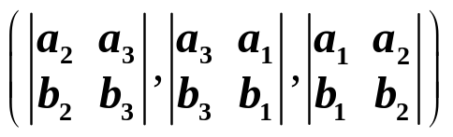
几何与代数总复习
六. 在几何中的应用
运算 | 数量积 (点积,内积) | 向量积 (叉积,外积) | 混合积
性质 | α⋅α = ||α||² ≥ 0; α⋅α = 0 ⇔ α = θ ; α⋅β = β⋅α ; (mα)⋅β = m(α⋅β) = α⋅(mβ); (α+β)⋅γ = α⋅γ+β⋅γ | α×β = −β×α ; (mα)×β = m(α×β) = α×(mβ); (α+β)×γ = α×γ + β×γ | (α,β,γ) = (β,γ,α) = (γ,α,β); (α, α, γ) = 0; (α,β,γ) = −(β,α,γ); (α₁+α₂,β,γ) = (α₁,β,γ)+(α₂,β,γ); (mα,β,γ)=m(α,β,γ); (α,β,γ+mα) = (α,β,γ); …
坐标运算 α = (a₁,a₂,a₃) β = (b₁,b₂,b₃) γ = (c₁,c₂,c₃) | i² = j² = k² = 1; i⋅j = j⋅k = k⋅i = 0 | i×j = k; j×i = −k; j×k = i; k×j = −i; k×i = j; i×k = −j; i×i = j×j = k×k = θ
 | α⋅β = a₁b₁+a₂b₂+a₃b₃ | α×β = | (α, β, γ) = a₁ a₂ a₃ b₁ b₂ b₃ c₁ c₂ c₃


Slide 81
几何与代数总复习
六. 在几何中的应用
运算 | 数量积 (点积,内积) | 向量积 (叉积,外积) | 混合积
应用 | 距离 夹角 α ⊥β ⇔ α⋅β = 0 ⇔ a₁b₁+a₂b₂+a₃b₃ = 0 平面的点法式方程 方向角/方向余弦/ 方向数 非零向量的投影 | α, β共线⇔ α×β = θ ⇔ 直线的 对称式方程 平行四边形 的面积 | α, β, γ共面 ⇔(α,β,γ)=0 平面的 三点式方程 平面的 截距式方程 平行六面体 的体积
a₁ a₂ a₃
b₁ b₂ b₃
=
=


Slide 82
几何与代数总复习
六. 在几何中的应用
向量的内积
平面方程
向量的混合积
α ⊥β ⇔α⋅β =0
α,β,γ共面⇔(α,β,γ)=0
平面的点法式方程
A(x−x₀)+B(y−y₀)+C(z−z₀)=0
平面的三点式方程
x−x₁ y−y₁ z−z₁
x₂−x₁ y₂−y₁ z₂−z₁ = 0
x₃−x₁ y₃−y₁ z₃−z₁
平面的一般方程
Ax+By+Cz+D =0
平面的截距式方程
特殊位置的平面π
x y z
a b c
+
+
= 1
过原点: Ax+By+Cz = 0
π//x轴: By + Cz + D = 0
π ⊥ x轴: Ax + D = 0
π//y轴: Ax + Cz + D = 0
π ⊥ y轴: By + D = 0
π//z轴: Ax +By + D = 0
π ⊥ z轴: Cz + D = 0


Slide 83
几何与代数总复习
六. 在几何中的应用
向量的叉积
直线方程
平面束
α //β⇔α×β = 0
两平面相交
a₁ a₂ a₃
b₁ b₂ b₃
⇔
=
=
直线的一般方程
A₁x+B₁y+C₁z+D₁ =0
A₂x+B₂y+C₂z+D₂ =0
直线的对称式方程
x−x₀ y−y₀ z−z₀
l m n
=
=
(A₁,B₁,C₁)×( A₂,B₂,C₂)
直线的两点式方程
x = x₀+lt
y = y₀+mt
z = z₀+nt
参数
方程
x−x₁ y−y₁ z−z₁
x₂−x₁ y₂−y₁ z₂−z₁
=
=


Slide 84
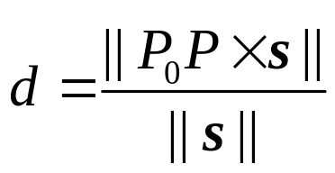
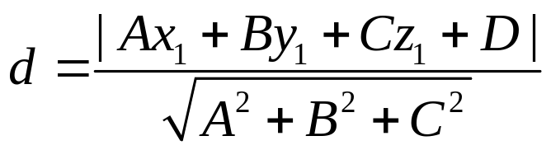
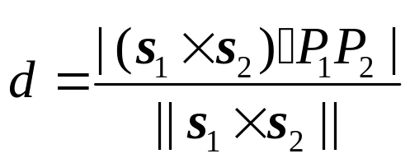
几何与代数总复习
六. 在几何中的应用
点,线,面的位置关系
点到直线:
两直线之间的夹角
(方向向量的夹角)
夹
角
两平面之间的夹角
(法向量的夹角)
点到平面:
距
离
直线与平面的夹角
(方向向量与法向量
夹角的余角)
三个平面
A₁x+B₁y+C₁z+D₁ = 0
A₂x+B₂y+C₂z+D₂ = 0
A₃x+B₃y+C₃z+D₃ = 0
异面直线:


Slide 85
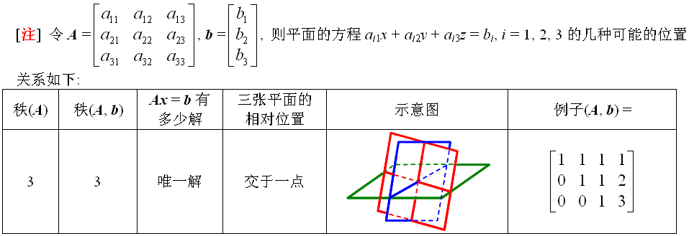
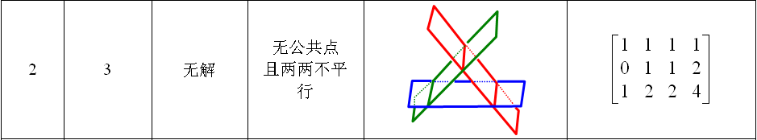
几何与代数总复习
六. 在几何中的应用


Slide 86
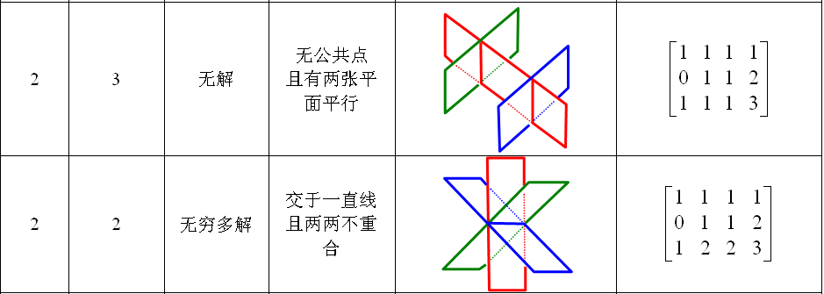
几何与代数总复习
六. 在几何中的应用


Slide 87
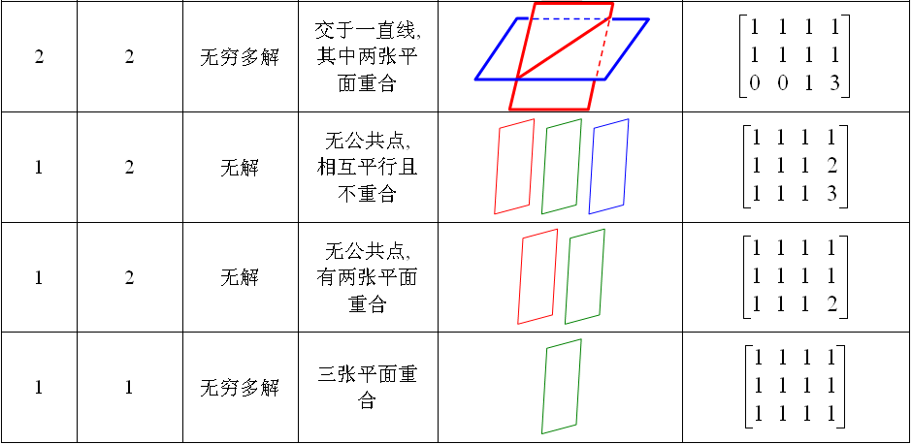
几何与代数总复习
六. 在几何中的应用


Slide 88
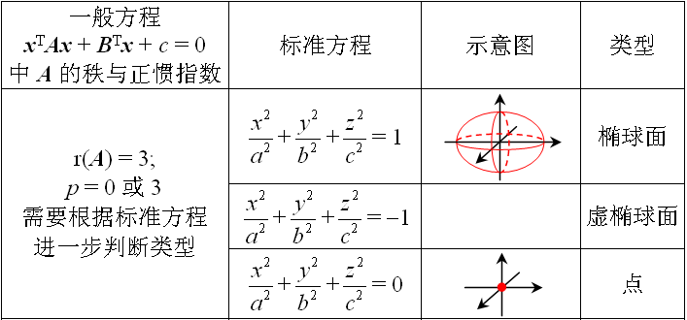
几何与代数总复习
六. 在几何中的应用


Slide 89
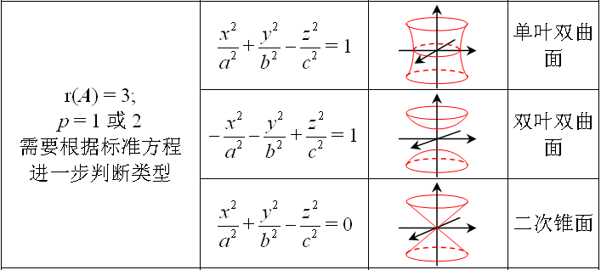
几何与代数总复习
六. 在几何中的应用


Slide 90
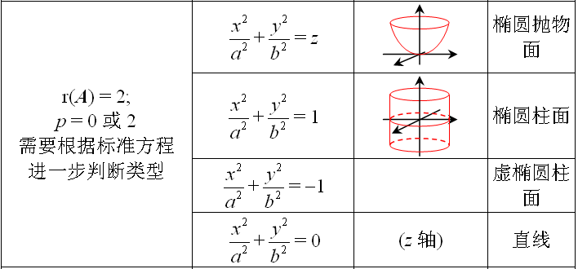
几何与代数总复习
六. 在几何中的应用


Slide 91
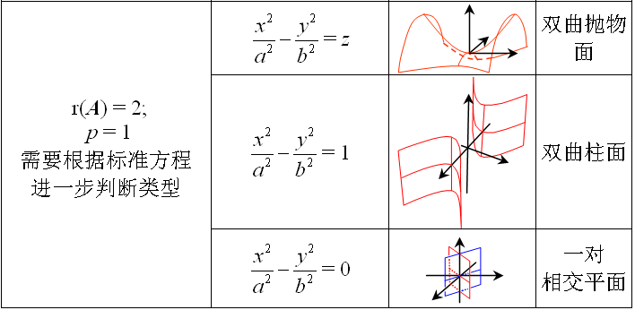
几何与代数总复习
六. 在几何中的应用


Slide 92
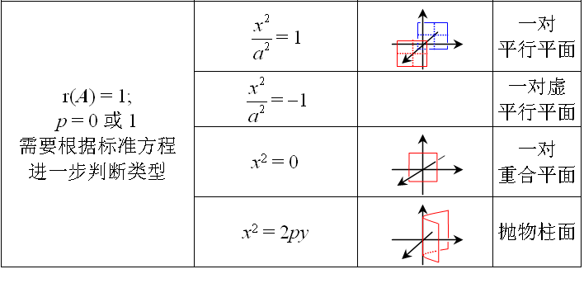
几何与代数总复习
六. 在几何中的应用


Slide 93
几何与代数总复习
六. 在几何中的应用
旋转曲面
f(y, z) = 0
x = 0
绕z轴旋转
f(± x²+y², z) = 0
投影柱面/投影曲线
F(x, y, z) = 0
G(x, y, z) = 0
消去z
c:
f(x, y) = 0
c在xOy面上的投影柱面
f(x, y) = 0
z = 0
c在xOy面上的投影曲线


